Slide 1
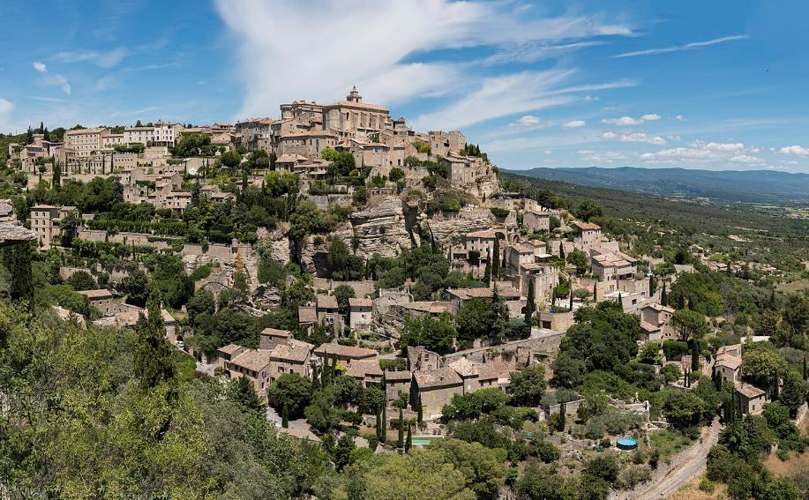
Gordes est une commune française située dans le département de Vaucluse en région Provence-Alpes-Côte d'Azur. Le bourg est l'un des villages les plus visités du Parc naturel régional du Luberon.
LA Commune De Gordes

Slide 2
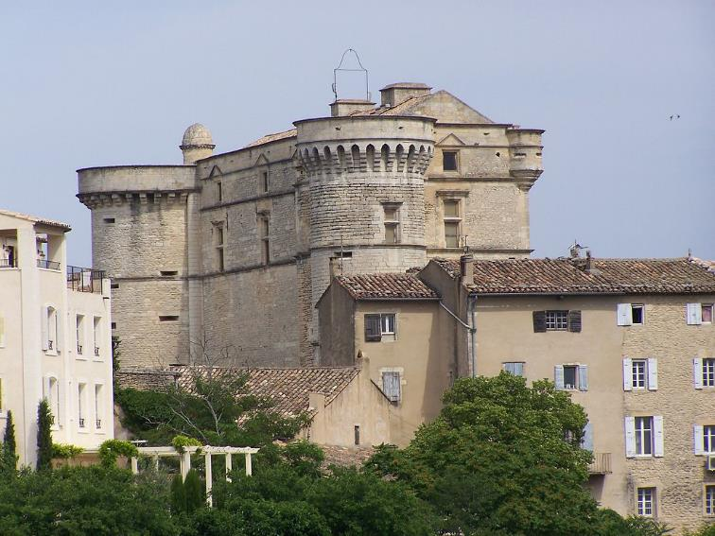
Château de Gordes

Slide 3
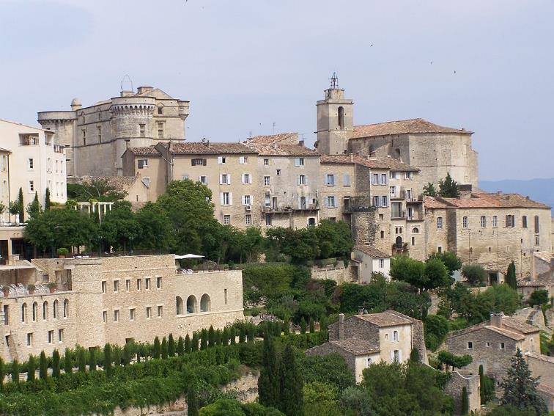
Kirche Saint-Firmin

Slide 4
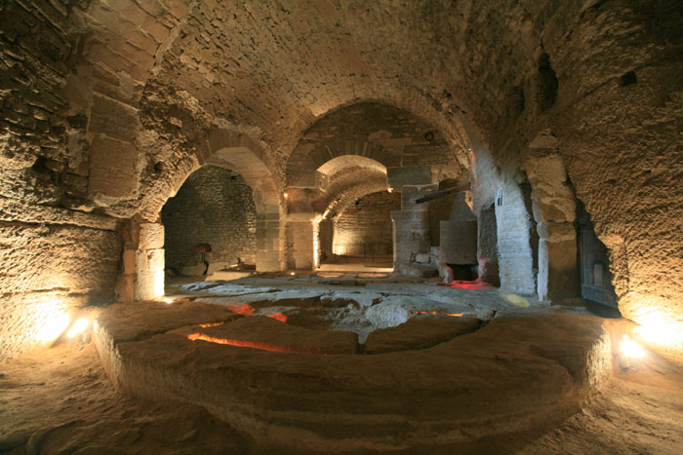
Détails du Palais Saint Firmain, village de Gordes dans le Vaucluse

Slide 5
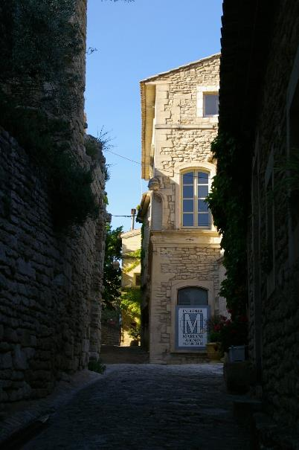
Gordes-en-Provence

Slide 6
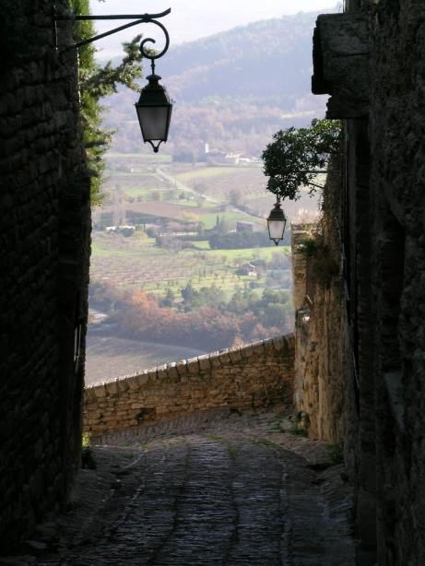
les rues caladées de Gordes

Slide 7
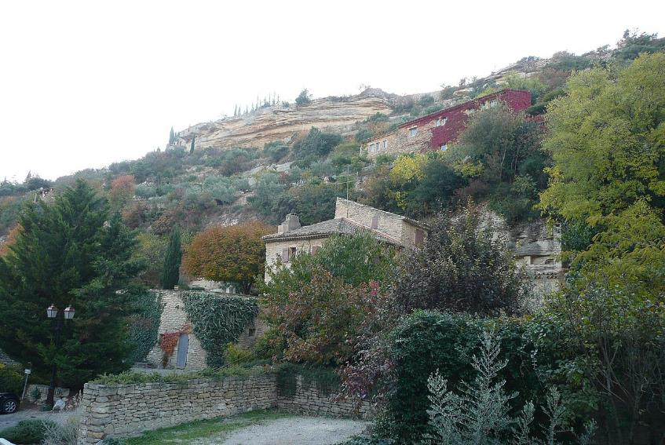
Gordes, partie basse du village

Slide 8
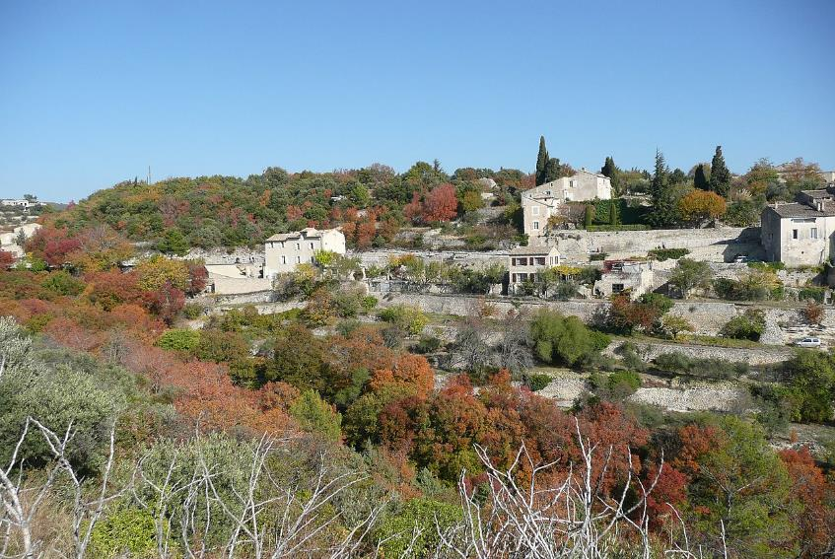
Gordes

Slide 9
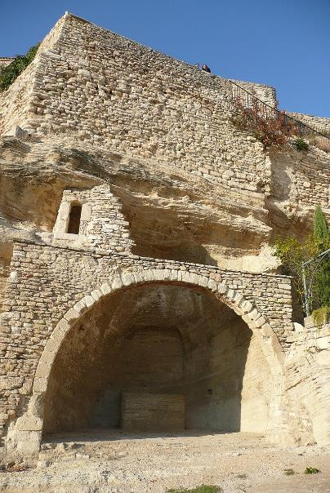
- Ancienne chapelle creusée dans le rocher

Slide 10
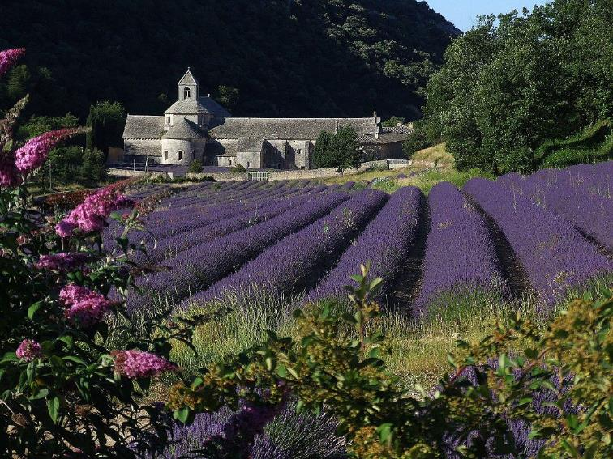
Abbaye de Sénanque (Gordes-Vaucluse)

Slide 11
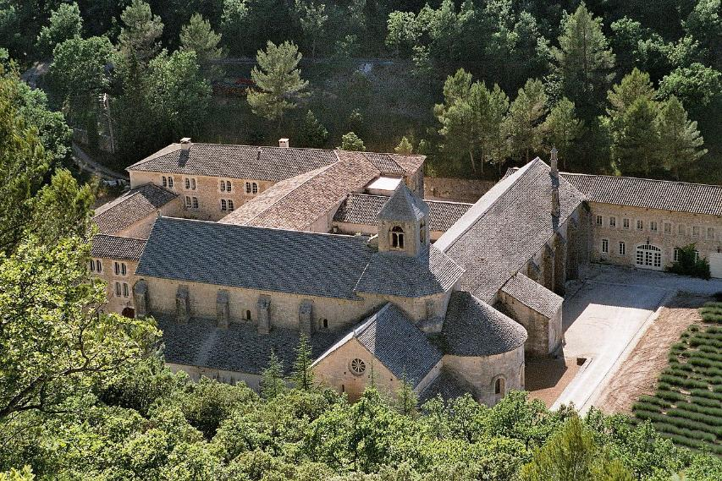
Abbaye de Sénanque , Gordes , Vaucluse

Slide 12
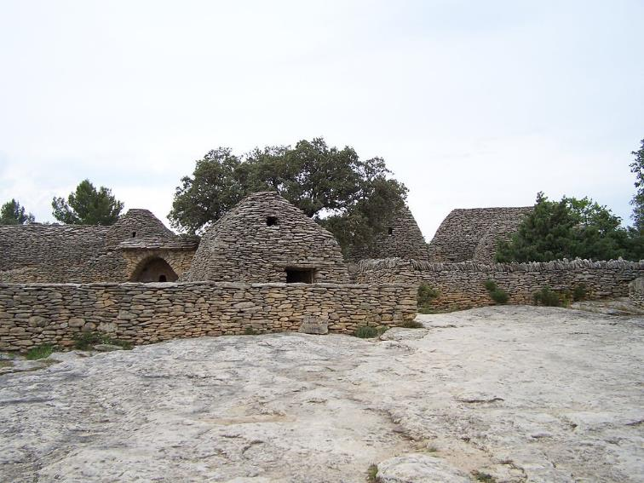
Village des Bories

Slide 13
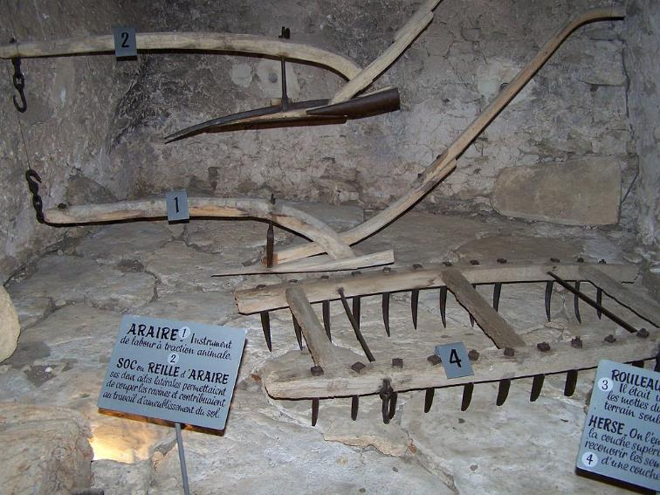
Village de Bories

Slide 14
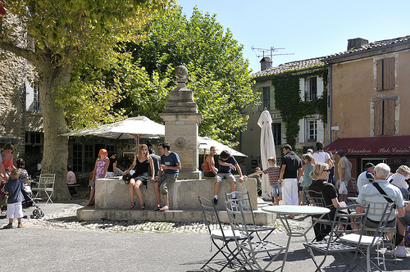
Gordes, Vaucluse

Slide 15
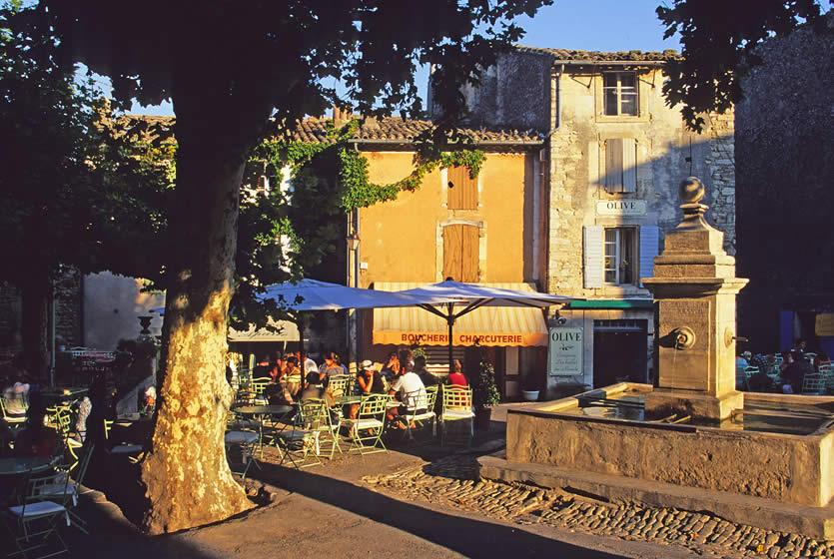
Place de la fontaine à Gordes

Slide 16
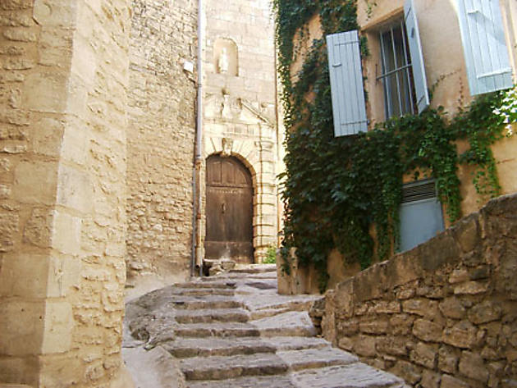
Ruelle à Gordes

Slide 17
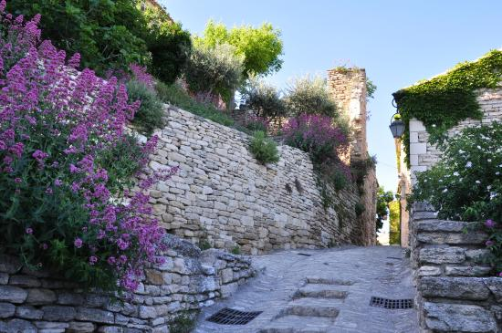
Une ruelle de Gordes

Slide 18
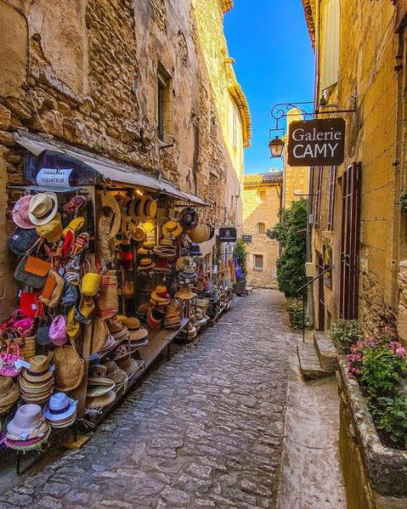
La Baptistine de Gordes

Slide 19
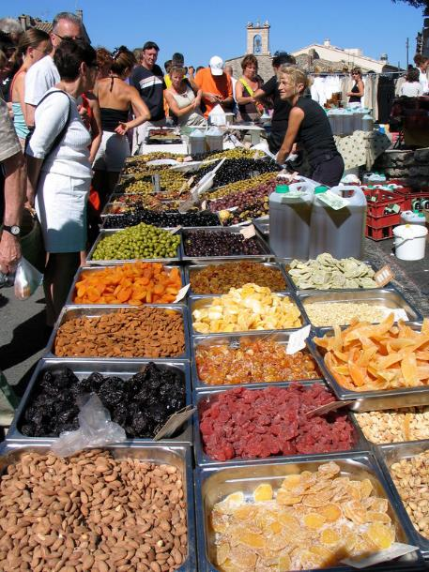
Le marché à Gordes

Slide 20
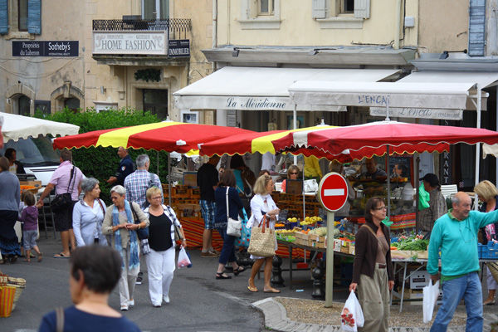
Gordes Le Marché

Slide 21
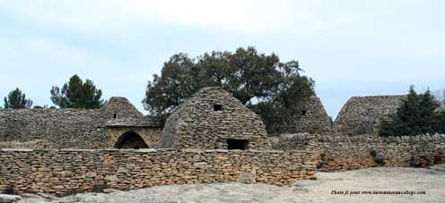
Village de bories, Gordes Vaucluse.
Classé Monument Historique.

Slide 22
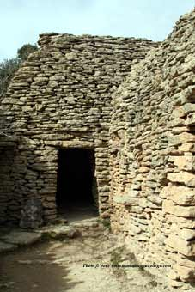
Village de bories, Gordes Classé Monument Historique.

Slide 23
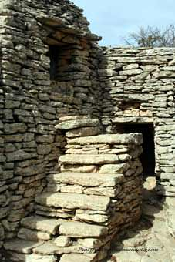
Village de bories, Gordes Classé Monument Historique.

Slide 24
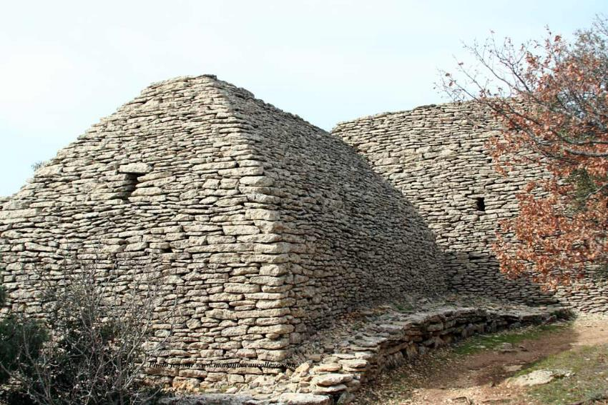
Village de bories, Gordes.
Classé Monument Historique.

Slide 25
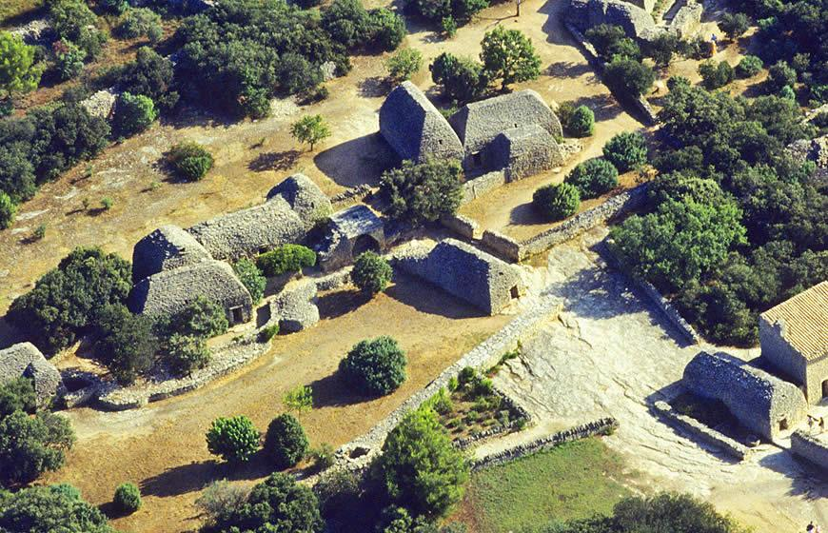
Village de bories, Gordes 84 220 Vaucluse.
Classé Monument Historique.

Slide 26
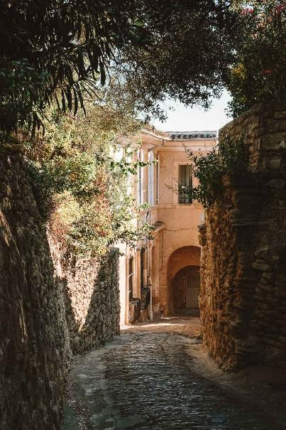
DANS LES RUES DU VILLAGE DE GORDES

Slide 27
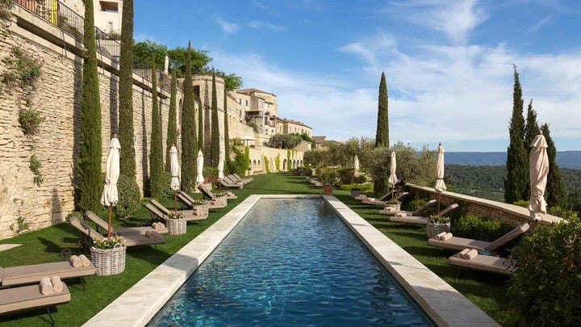
La magnifique piscine du 5 étoiles est le spot idéal pour se détendre

Slide 28
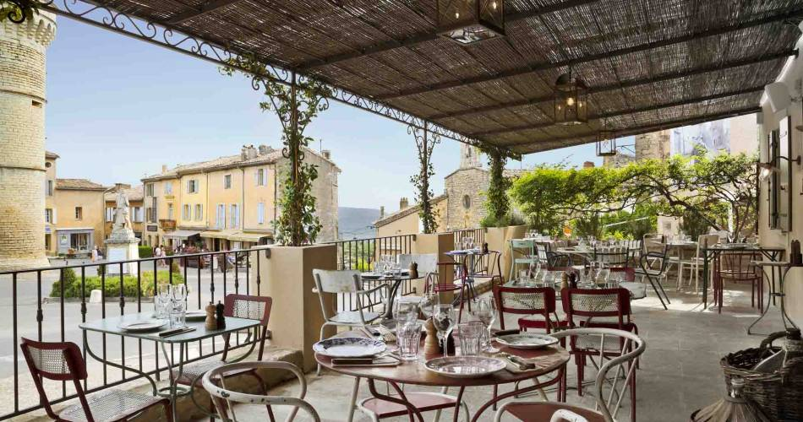
LA BASTIDE DE PIERRES

Slide 29
Lorient Vous A Présenté La Commune De Gordes N°1
Les Images Et Le Son Du Net
Daniel

